Slide 1
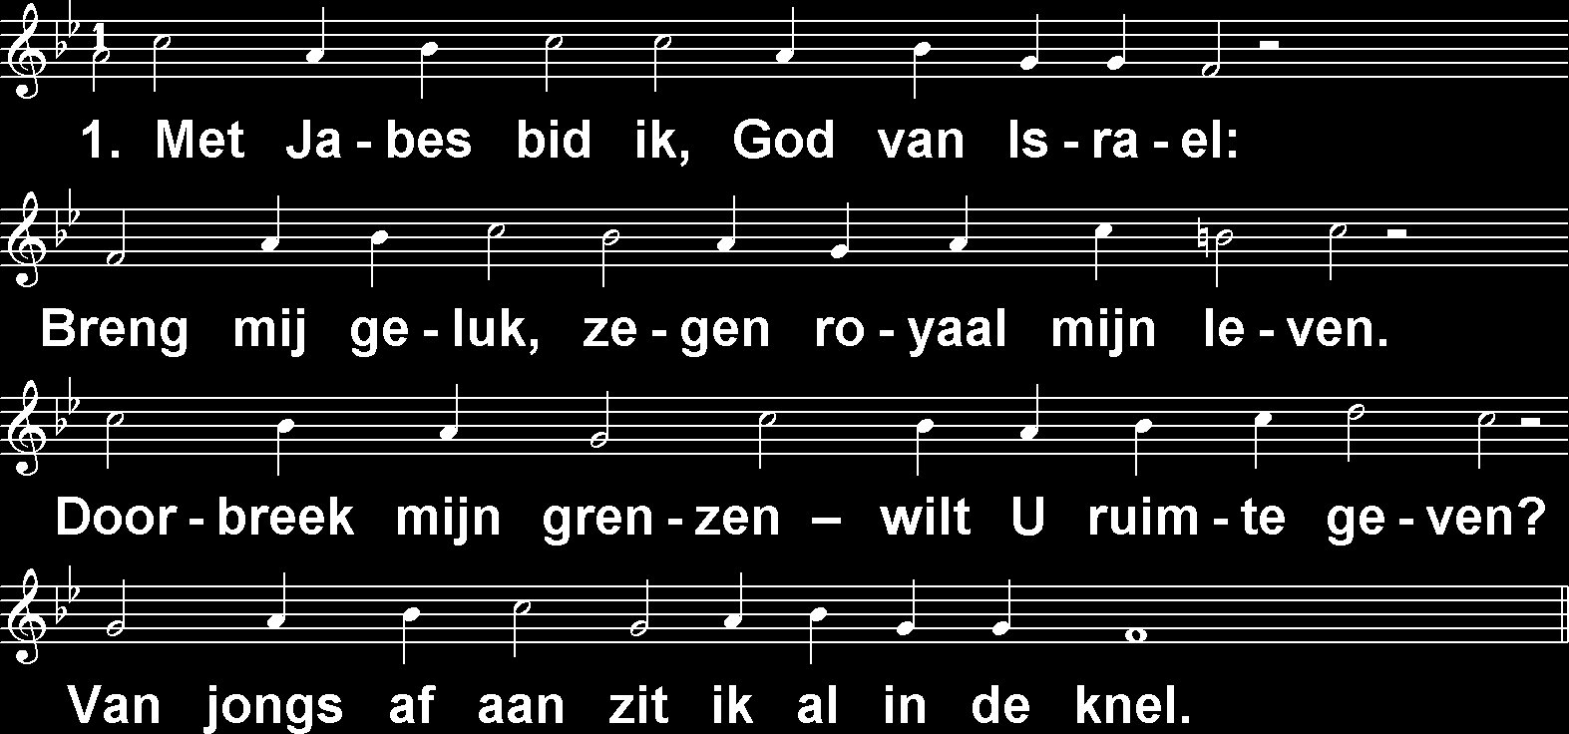
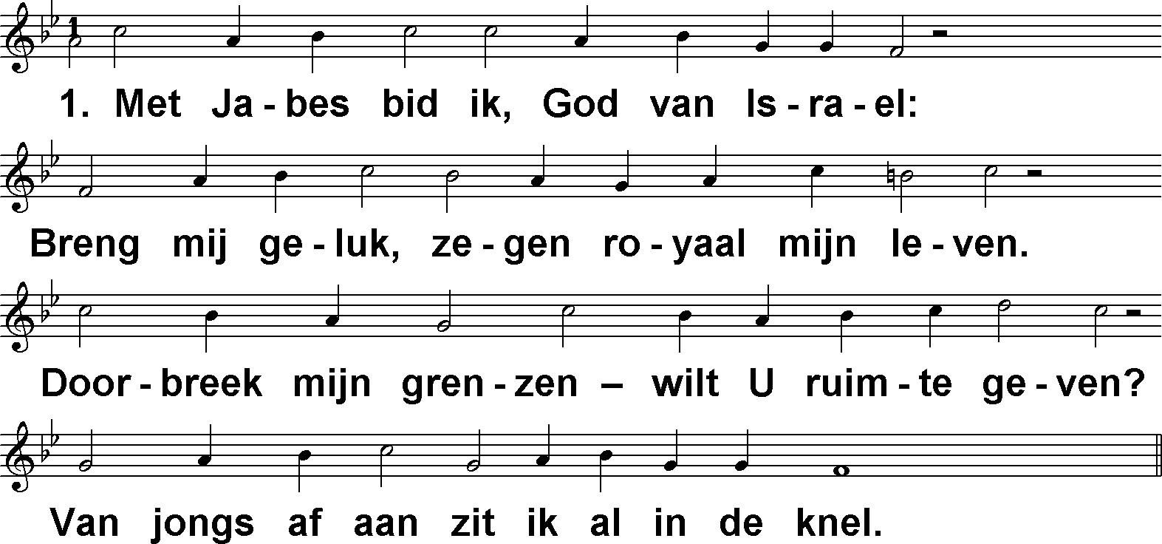
Het gebed van Jabes (DbdB) t. J.P. Kuijper; m. Genève 1562

Slide 2
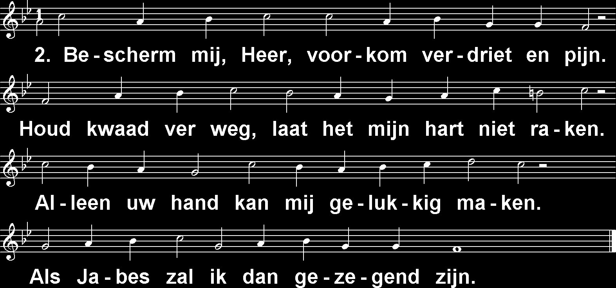
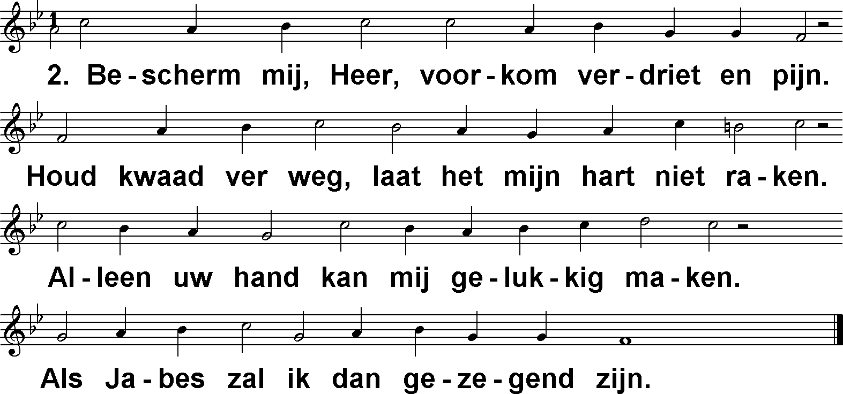
Het gebed van Jabes (DbdB) t. J.P. Kuijper; m. Genève 1562

